Slide 1
БЕЗОПАСНОСТЬ НА ВОДЕ
МАДОУ Д/С № 62 к. 2
г. Тюмени
Учитель-логопед
Мершина С. А.

Slide 2
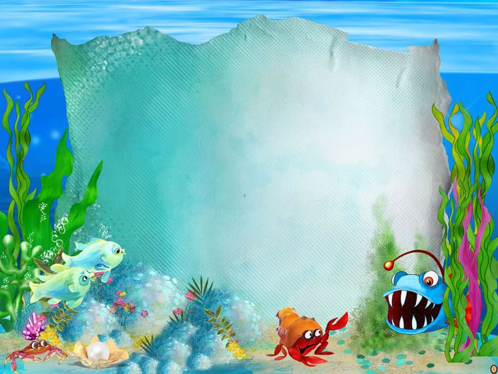
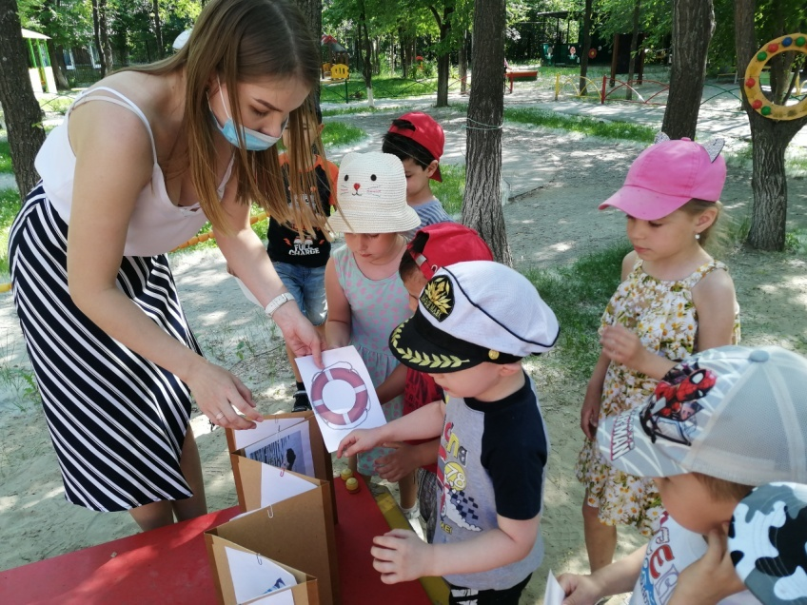
В первой половине июня с каждой дежурной группой детского сада была проведена викторина на тему «Безопасность на воде»

Slide 3
Цель: Формирование основ безопасности на водоѐмах
Задачи:
1.Формировать у детей представления о безопасном поведении на водоеме
2.Развивать способности к осмысленности восприятия опасности на водоеме
3.Закреплять знания об основных спасательных средствах
4.Развивать внимание, речь, мышление
5.Воспитывать организованность, дисциплинированность

Slide 4
Актуальность данной темы связана с началом купального сезона
Многие семьи уже выезжают на водоемы с целью поплавать в воде
Очень важно объяснить детям элементарные правила безопасного поведения

Slide 5
Родителям рекомендуется повторить с
детьми правила безопасности и поиграть в
игры, в ходе которых эти правила усвоятся
детьми быстрее

Slide 7
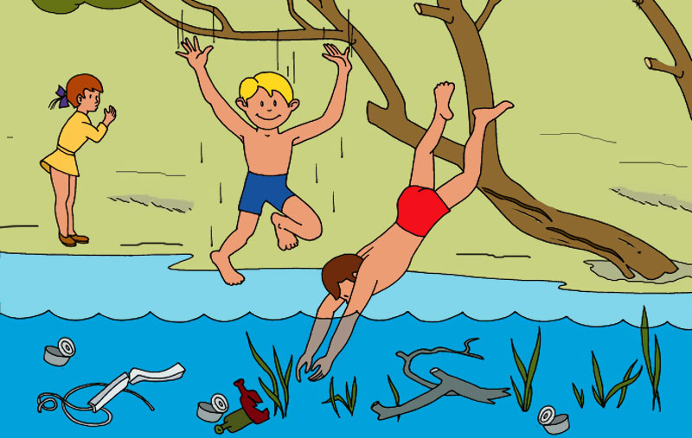
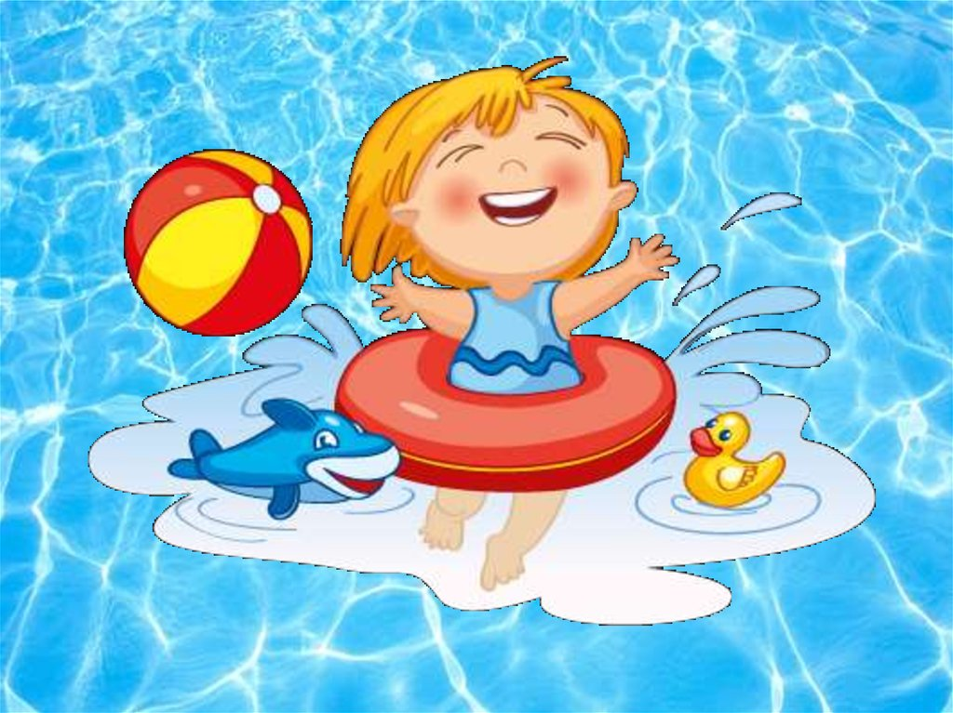
Посмотри на картинки. Скажи, кто из ребят ведет себя правильно?

Slide 8
Помоги мальчику отгадать загадки
1. Она бежит, струится
На солнце серебрится
Склонились молчаливо
Над ней густые ивы.(река)
2.Он слегка затянут ряской
Струйки не бегут
Заколдован будто в сказке
Старый, тихий ... (пруд)
3. Плещет теплая волна
В берега из чугуна
Отгадайте, вспомните:
Что за море в комнате? (ванна)
4.В голубенькой рубашке
Бежит по дну овражка.
(Ручеек)
5. Кругом вода, а с питьем беда.
(Море).

Slide 9
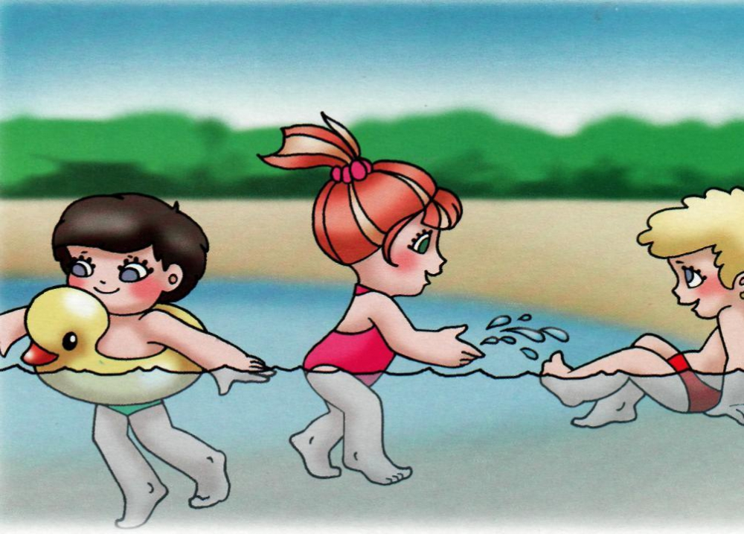
Расскажи, кто из ребят нарушает правила безопасности на воде? Почему нельзя брызгать друг в друга водой?

Slide 10
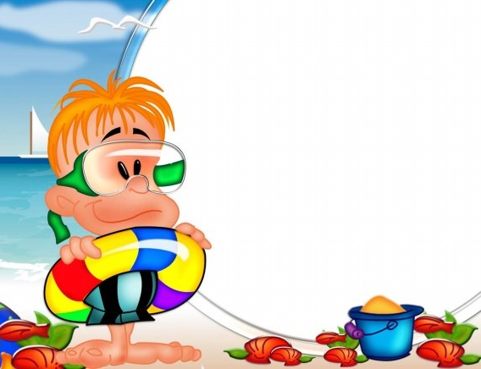
Игра «Можно или нельзя»
Взрослый задает вопросы. Если ответ «да», то дети хлопают в ладоши и кивают. Если «нет», то топают ногами и грозят пальчиком.
Вопросы.
1.Можно купаться под присмотром взрослых?
2. Можно выплывать за буйки?
3.Можно хватать друг друга за ноги?
4.Можно брызгать воду в лицо?
5. Можно плавать вдоль берега?
6.Нужно ли спрашивать у родителей разрешение, чтобы купаться?
7.Можно ли купаться с обручем?
А со спасательным кругом?

Slide 11
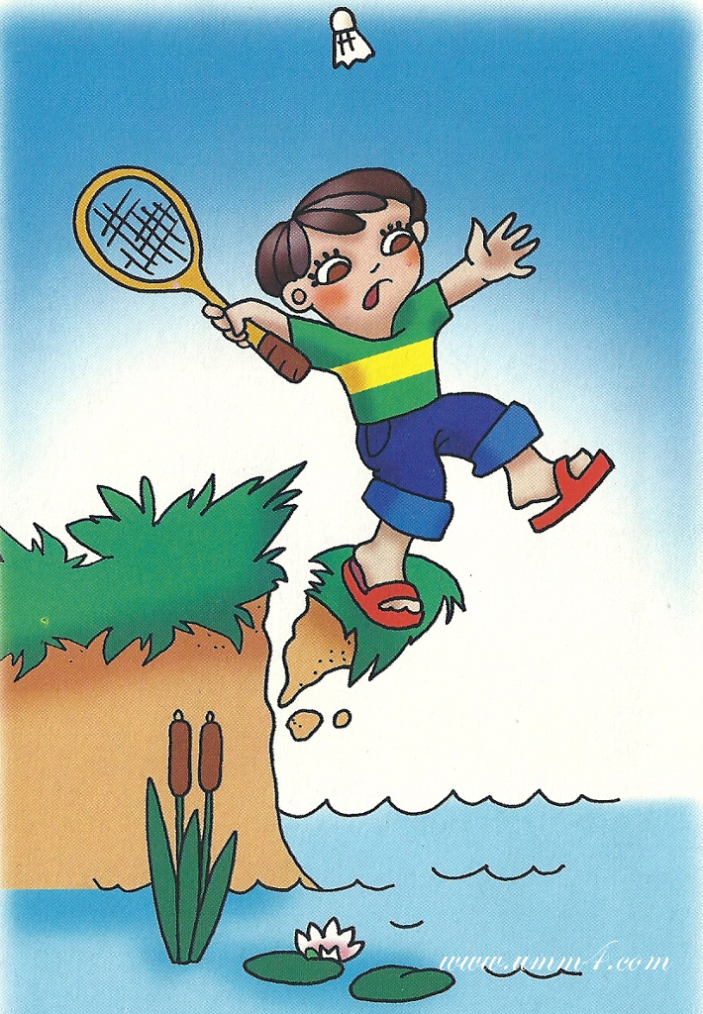
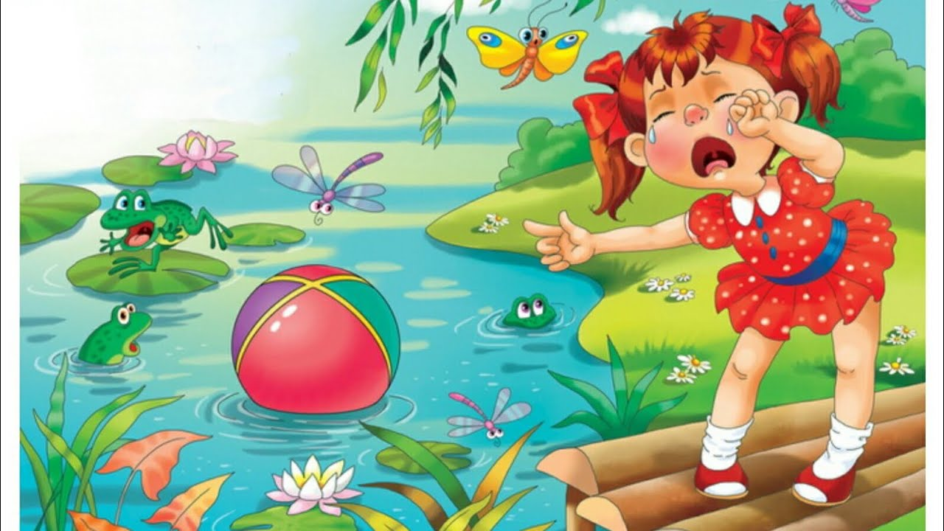
Можно ли играть в подвижные игры возле водоемов?

